Slide 1
Array e métodos avançados

Slide 2
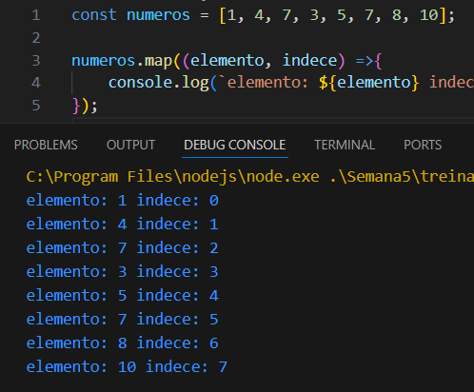
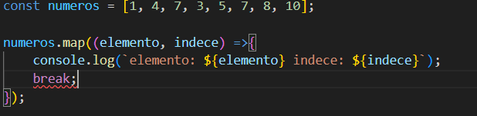
MAP
O map percorre toda a coleção sem interrupção. Quando você quiser percorrer uma coleção inteira e trabalhar com os elementos sem interrupção, é melhor utilizar o map, pois ele é mais otimizado. O Map faz um novo array a partir de um array existente.

Slide 3
FOREACH
Serve basicamente para percorrer um vetor, porém posso não necessariamente percorrer ele inteiro, podendo parar no meu meio da minha busca se eu colocar alguma condição

Slide 4
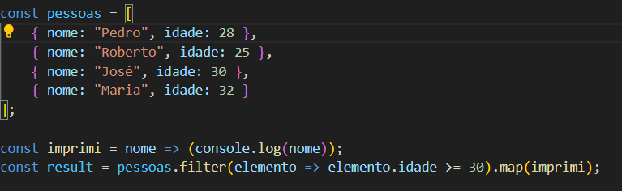
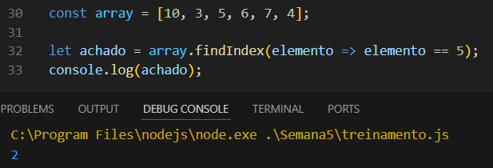
FIND E FINDINDEX
Permite pesquisar um elemento em um array e o retorna, mas apenas o primeiro elemento que encontrar. Se não encontrar nenhum, retorna undefined.
O findIndex permite pesquisar o index do elemento.

Slide 5
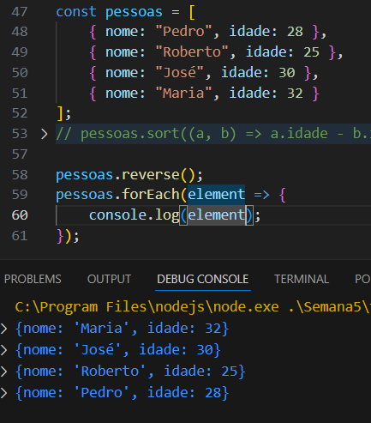
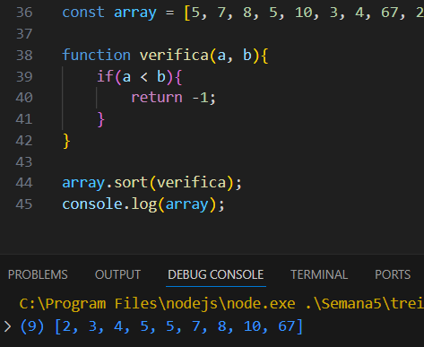
SORT E REVERSE
O Sort serve para ordenar um vetor, tanto em ordem alfabetica, quanto em numérica. Quando retornamos número negativo vai ser ordem crescente e positivo e descrecente.
O reserve é para inverte um array.

